Slide 1
Подготовка к ОГЭ
Работа с текстом биологического содержания.
Задание №23
Гажиу Г.Х.учитель биологии МБОУ СОШ№44 г.Сургут

Slide 2
Структура экзаменационной работы
Работа включает 29 заданий, состоит из двух частей:
Часть 1 – 24 задания, из них 17 с выбором одного верного ответа из четырёх предложенных; 7 заданий повышенного уровня: 1 - с выбором 2 ответов по графику, 2 – с выбором трёх ответов из шести предложенных, 1 – на соответствие, 1 – на установление последовательности, 1 на включение в текст пропущенных терминов, 1 – на соотнесение морфологических признаков с предложенными моделями;
Часть 2 – 5 задания с развёрнутым ответом.
Время выполнения – 180 мин. (3 часа)

Slide 3
Шкала перевода баллов

Slide 4
Общая характеристика КИМов
Биология как наука.
Признаки живых организмов.
Система, многообразие и эволюция живой природы.
Человек и его здоровье (преобладающие задания).
Взаимосвязи организмов и окружающей среды.

Slide 5
Сайт ФИПИ
www.fipi.ru
демоверсии, кодификаторы, спецификации
САЙТ Дмитрия Гущина «Решу ОГЭ» http://bio.reshuоge.ru/

Slide 6
Система
оценивания
За верное выполнение задания №23 выставляется 2 балла
За ответ выставляется 1 балл, если допущена одна ошибка, и 0 баллов, если допущено две и более ошибки

Slide 7
Вставьте в текст «Дыхание растений» пропущенные термины из предложенного перечня, используя для этого цифровые обозначения. Запишите в текст цифры выбранных ответов, а затем получившуюся последовательность цифр (по тексту) впишите в приведённую ниже таблицу.
ДЫХАНИЕ РАСТЕНИЙ
Процесс дыхания растений протекает постоянно. В ходе этого процесса организм растения потребляет ___________ (А), а выделяет ___________ (Б). Ненужные газообразные вещества удаляются из растения путём диффузии. В листе они удаляются через особые образования — ___________ (В), расположенные в кожице. При дыхании освобождается энергия органических веществ, запасённая в ходе ___________ (Г), происходящего в зелёных частях растения на свету.
ПЕРЕЧЕНЬ ТЕРМИНОВ:
Запишите в ответ цифры, расположив их в порядке, соответствующем буквам:
1) вода | 2) испарение | 3) кислород | 4) транспирация
5) углекислый газ | 6) устьица | 7) фотосинтез | 8) чечевичка
А | Б | В | Г
3 5 6 7

Slide 8
Вставьте в текст «Отличие растительной клетки от животной» пропущенные термины из предложенного перечня, используя для этого цифровые обозначения. Запишите в текст цифры выбранных ответов, а затем получившуюся последовательность цифр (по тексту) впишите в приведённую ниже таблицу.
ОТЛИЧИЕ РАСТИТЕЛЬНОЙ КЛЕТКИ ОТ ЖИВОТНОЙ
Растительная клетка, в отличие от животной, имеет ___________ (А), которые у старых клеток ___________(Б) и вытесняют ядро клетки из центра к её оболочке. В клеточном соке могут находиться ___________ (В), которые придают ей синюю, фиолетовую, малиновую окраску и др. Оболочка растительной клетки преимущественно состоит из ___________ (Г).
ПЕРЕЧЕНЬ ТЕРМИНОВ:
Запишите в ответ цифры, расположив их в порядке, соответствующем буквам:
1) хлоропласт | 2) вакуоль | 3) пигмент | 4) митохондрия
5) сливаются | 6) распадаются | 7) целлюлоза | 8) глюкоза
А | Б | В | Г
2 5 3 7

Slide 10
Вставьте в текст «Нервная ткань человека» пропущенные термины из предложенного перечня, используя для этого цифровые обозначения. Запишите в текст цифры выбранных ответов, а затем получившуюся последовательность цифр (по тексту) впишите в приведённую ниже таблицу.
НЕРВНАЯ ТКАНЬ ЧЕЛОВЕКА
Главные клетки, образующие нервную ткань, называют ___________ (А). Они состоят из тела и цитоплазматических отростков. Один из отростков нервной клетки обычно длиннее всех остальных, это — ___________ (Б). Также от нервной клетки отходят один или несколько коротких, сильно ветвящихся отростков; их называют ___________ (В). Скопление тел и коротких отростков в центральной нервной системе образуют ___________ (Г).
ПЕРЕЧЕНЬ ТЕРМИНОВ:
Запишите в ответ цифры, расположив их в порядке, соответствующем буквам:
1) клетки-спутники | 2) нейроны | 3) нефроны | 4) дендрит
5) аксон | 6) серое вещество | 7) белое вещество | 8) нервный узел
А | Б | В | Г
2 5 4 6

Slide 11
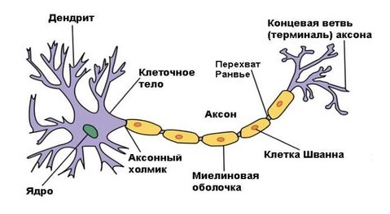

Slide 12
Вставьте в текст «Движение крови в организме человека» пропущенные термины из предложенного перечня, используя для этого цифровые обозначения. Запишите в текст цифры выбранных ответов, а затем получившуюся последовательность цифр (по тексту) впишите в приведённую ниже таблицу.
ДВИЖЕНИЕ КРОВИ В ОРГАНИЗМЕ ЧЕЛОВЕКА
Сердце человека разделено сплошной перегородкой на левую и правую части. В левой части сердца содержится только ___________ (А). Сосуды, пронизывающее всё наше тело, по строению неодинаковы. ___________ (Б) — это сосуды, по которым кровь движется от сердца. У человека имеется два круга кровообращения. Камера сердца, от которой начинается большой круг кровообращения, называется ___________ (В), а заканчивается большой круг в ___________ (Г).
ПЕРЕЧЕНЬ ТЕРМИНОВ:
Запишите в ответ цифры, расположив их в порядке, соответствующем буквам:
1) вена | 2) артерия | 3) капилляр | 4) левый желудочек
5) правый желудочек | 6) правое предсердие | 7) артериальная кровь | 8) венозная кровь
А | Б | В | Г
7 2 4 6

Slide 13
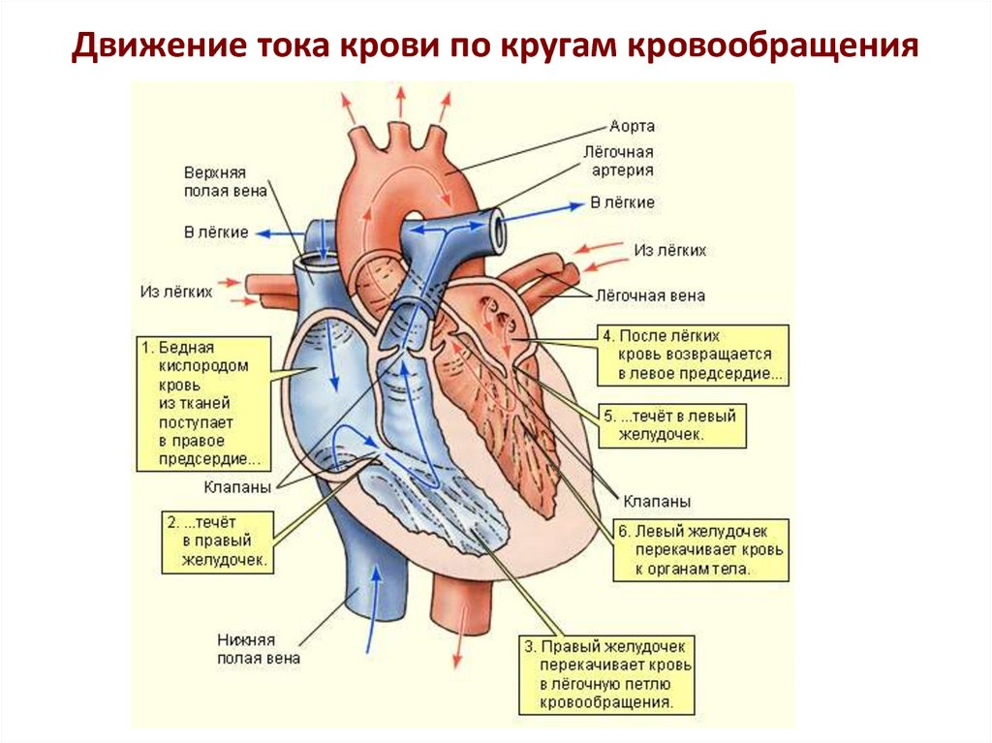

Slide 14
Вставьте в текст «Органоиды растительной клетки» пропущенные термины из предложенного перечня, используя для этого цифровые обозначения. Запишите в текст цифры выбранных ответов, а затем получившуюся последовательность цифр (по тексту) впишите в приведённую ниже таблицу.
ОРГАНОИДЫ РАСТИТЕЛЬНОЙ КЛЕТКИ
В растительных клетках содержатся овальные тельца зелёного цвета — ___________ (А). Молекулы ___________ (Б) способны поглощать световую энергию. Растения, в отличие от организмов других царств, синтезируют ___________ (В) из неорганических соединений. Клеточная стенка растительной клетки преимущественно состоит из ___________ (Г). Она выполняет важные функции.
ПЕРЕЧЕНЬ ТЕРМИНОВ:
Запишите в ответ цифры, расположив их в порядке, соответствующем буквам:
1) хромопласт | 2) вакуоли | 3) хлоропласт | 4) хлорофилл
5) митохондрии | 6) целлюлоза | 7) гликоген | 8) глюкоза
А | Б | В | Г
3 4 8 6

Slide 15
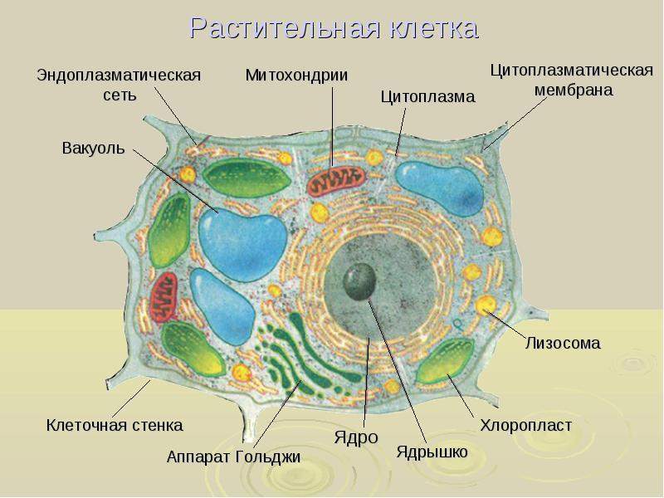

Slide 16
Вставьте в текст «Газообмен у человека» пропущенные термины из предложенного перечня, используя для этого числовые обозначения. Запишите в текст цифры выбранных ответов, а затем получившуюся последовательность цифр
(по тексту) впишите в приведённую ниже таблицу.
Газообмен у человека
В газообмене у человека участвуют две системы: дыхательная и _____(А). Атмосферный воздух попадает в организм человека через носовую или ротовую полость, откуда поступает в гортань и далее через _____(Б) и бронхи в лёгкие. В лёгких происходит газообмен между воздухом и _____(В), в результате чего кровь насыщается кислородом. С током крови _____(Г) поступает к органам и тканям, где снова происходит газообмен. Из крови в ткани поступает кислород, а из тканей в кровь — углекислый газ. _____(Д) будет удалён из крови при газообмене в лёгких.
ПЕРЕЧЕНЬ ТЕРМИНОВ:
1) кислород 3) кровеносная 5) трахея 7) кровь
2) углекислый газ 4) покровная 6) глотка 8) лимфа
Запишите в ответ цифры, расположив их в порядке, соответствующем буквам:
А | Б | В | Г | Д
3 5 7 1 2

Slide 18
Вставьте в текст «ДНК» пропущенные термины из предложенного перечня, используя для этого цифровые обозначения. Запишите в текст цифры выбранных ответов, а затем получившуюся последовательность цифр (по тексту) впишите в приведённую ниже таблицу.
ДНК
Молекула ДНК — биополимер, мономерами которого служат __________(А). В состав мономера входят остаток фосфорной кислоты, пятиуглеродный сахар — __________(Б) и азотистое основание. Азотистых оснований всего четыре: аденин, гуанин, цитозин и __________(В). Бóльшая часть ДНК сосредоточена в ядре, а небольшие её количества находятся в митохондриях и __________(Г).
ПЕРЕЧЕНЬ ТЕРМИНОВ:
1) рибоза 3) рибосома 5) нуклеотид 7) пластида
2) аминокислота 4) урацил 6) дезоксирибоза 8) тимин
Запишите в ответ цифры, расположив их в порядке, соответствующем буквам:
А | Б | В | Г
5 6 8 7

Slide 20
Вставь­те в текст «При­зна­ки» про­пу­щен­ные слова из пред­ло­жен­но­го пе­реч­ня, ис­поль­зуя для этого циф­ро­вые обо­зна­че­ния. За­пи­ши­те в текст цифры вы­бран­ных от­ве­тов, а затем по­лу­чив­шу­ю­ся по­сле­до­ва­тель­ность цифр (по тек­сту) впи­ши­те в при­ведённую ниже таб­ли­цу.
При­зна­ки
Со­во­куп­ность всех __________(А) по­пу­ля­ций — это её __________(Б). Он спо­со­бен из­ме­нять­ся вслед­ствие по­яв­ле­ния у осо­бей по­пу­ля­ции новых при­зна­ков. Ос­нов­ные ис­точ­ни­ки воз­ник­но­ве­ния новых при­зна­ков у ор­га­низ­мов — это __________(В) и ком­би­на­тив­ная из­мен­чи­вость. Их от­но­сят к на­след­ствен­ной из­мен­чи­во­сти ор­га­низ­мов. На­ря­ду с __________(Г) её от­но­сят к дви­жу­щим силам эво­лю­ции
Пе­ре­чень тер­ми­н
1) признак 3) мутация 5) естественный отбор 7) фенотип
2) ге­но­фонд 4) ген 6) эволюция 8) генотип
За­пи­ши­те в ответ цифры, рас­по­ло­жив их в по­ряд­ке, со­от­вет­ству­ю­щем бук­вам:
А | Б | В | Г
4 2 3 5

Slide 21
Вставь­те в текст «Про­цесс пи­ще­ва­ре­ния в ро­то­вой по­ло­сти че­ло­ве­ка» про­пу­щен­ные тер­ми­ны из пред­ло­жен­но­го пе­реч­ня, ис­поль­зуя для этого циф­ро­вые обо­зна­че­ния. За­пи­ши­те в текст цифры вы­бран­ных от­ве­тов, а затем
по­лу­чив­шу­ю­ся по­сле­до­ва­тель­ность цифр (по тек­сту) впи­ши­те в при­ведённую ниже таб­ли­цу.
Про­цесс пи­ще­ва­ре­ния в ро­то­вой по­ло­сти че­ло­ве­ка
В со­став слюны вхо­дят вода, ве­ще­ства, при­да­ю­щие ей клей­кость, и обез­за­ра­жи­ва­ю­щие ве­ще­ства. В слюне че­ло­ве­ка име­ют­ся также __________(А), ко­то­рые при­ни­ма­ют уча­стие в __________(Б) ор­га­ни­че­ских ве­ществ. У че­ло­ве­ка слюна вы­де­ля­ет­ся __________(В). При гло­та­нии пи­ще­во­го комка вход в ды­ха­тель­ные пути за­кры­ва­ет­ся _______(Г).
Пе­ре­чень тер­ми­нов:
1) порция 3) надгортанник 5) фермент 7) расщепление
2) не­пре­рыв­но 4) голосовая связка 6) гормон 8) образование
За­пи­ши­те в ответ цифры, рас­по­ло­жив их в по­ряд­ке, со­от­вет­ству­ю­щем бук­вам:
А | Б | В | Г
5 7 2 3

Slide 22
Вставьте в текст «Сходство человека с животными» пропущенные термины из предложенного перечня, используя для этого цифровые обозначения. Запишите в текст цифры выбранных ответов, а затем получившуюся последовательность цифр (по тексту) впишите в приведённую ниже таблицу.
СХОДСТВО ЧЕЛОВЕКА С ЖИВОТНЫМИ
В эмбриональном развитии человека есть черты, характерные для всех представителей типа Хордовые. Развитие двух пар конечностей, позвоночник формирующийся из __________ (А), определяют принадлежность человека к подтипу __________ (Б). Четырёхкамерное сердце, развитая кора головного мозга, __________ (В) железы, кожный покров и зубы четырёх видов свидетельствуют о принадлежности человека к классу __________ (Г).
Перечень слов:
1) Пищевод 3) Хорда 5) Млечная 7) Головной мозг
2) Позвоночные 4) Потовая 6) Млекопитающие 8) Поджелудочная
Запишите в ответ цифры, расположив их в порядке, соответствующем буквам:
А | Б | В | Г
3 2 5 6

Slide 23
Вставьте в текст «Типы соединения костей» пропущенные термины из предложенного перечня, используя для этого цифровые обозначения. Запишите в текст цифры выбранных ответов, а затем получившуюся последовательность цифр (по тексту) впишите в приведённую ниже таблицу.
Типы соединения костей
Скелет человека образован большим количеством костей, соединённых между собой. Там, где требуется максимальная прочность и защита, наблюдается _________(А). Примером может служить соединение костей мозгового отдела черепа. Некоторые мелкие кости, например позвонки, соединены друг с другом с помощью эластичного _________(Б). Такой тип соединения называют _________(В). Наибольшая подвижность достигается
при соединении костей с помощью _________(Г).
Перечень слов:
1) сустав 3) сухожилие 5) суставная связка 7) мышца
2) связка 4) неподвижное соединение 6) полуподвижное соединение 8) хрящ
Запишите в ответ цифры, расположив их в порядке, соответствующем буквам:
А | Б | В | Г
4 8 6 1

Slide 25
Вставьте в текст «Размножение организмов» пропущенные слова из предложенного перечня, используя для этого цифровые обозначения. Запишите в текст цифры выбранных ответов, а затем получившуюся последовательность цифр (по тексту) впишите в приведённую ниже таблицу.
РАЗМНОЖЕНИЕ ОРГАНИЗМОВ
В природе существует два способа размножения: __________(А) и __________(Б). Первый способ связан с __________(В), происходящим в результате слияния мужских и женских _________(Г). Биологическим значением второго способа является сохранение всей наследственной информации материнского организма у потомков.
Перечень слов:
1) клонирование 3) половое 5) бесполовое 7) спора
2) митоз 4) почкование 6) оплодотворение 8) гамета
Запишите в ответ цифры, расположив их в порядке, соответствующем буквам:
А | Б | В | Г
3 5 6 8

Slide 26
Вставьте в текст «Биосинтез белка» пропущенные термины из предложенного перечня, используя для этого цифровые обозначения. Запишите в текст цифры выбранных ответов, а затем получившуюся последовательность цифр (по тексту) впишите в приведённую ниже таблицу.
Биосинтез белка
В результате пластического обмена в клетках синтезируются специфические для организма белки. Участок ДНК, в котором закодирована информация о структуре одного белка, называется ______(А). Биосинтез белков начинается
с синтеза ______(Б), а сама сборка происходит в цитоплазме при участии ______(В). Первый этап биосинтеза белка получил название _________(Г), а второй — трансляция.
ПЕРЕЧЕНЬ ТЕРМИНОВ:
1) иРНК 3) транскрипция 5) ген 7) комплекс Гольджи
2) ДНК 4) мутация 6) рибосома 8) фенотип
Запишите в ответ цифры, расположив их в порядке, соответствующем буквам:
А | Б | В | Г
5 1 6 3

Slide 28
Спасибо за внимание
Удачи

